Slide 1
Чтите науки, любите искусства,
Без сожаленья беритесь за труд.
Дети! Тогда благородные чувства
В вас благородную почву найдут!

Slide 2

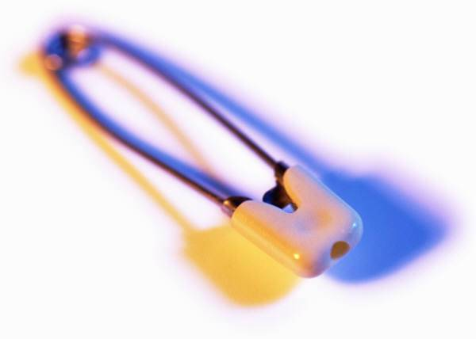
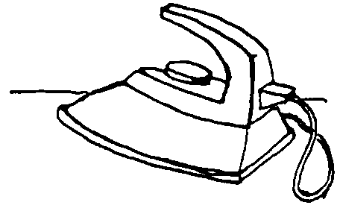

1 2 3 4 , ,, 1234567
РА
,,,,
,,

Slide 3
ТЕМА УРОКА: Исторические сведения об искусстве витражей, их виды. Применение витражей в дизайне интерьера.
(Путешествие в страну Украшения)

Slide 4
1. Создать условия для знакомства с витражом как произведением декоративно-прикладного искусства изобразительного или орнаментального характера, с ролью композиции, формирование художественных знаний, умений и навыков в составлении витража, умений выразить разные эмоциональные состояния и приёмам правильной и безопасной работы с инструментами и приспособлениями, умением применять их на практике. .
2. Способствовать развитию зрительной памяти в передаче впечатлений, практических навыков и творческих способностей учащихся; пробудить фантазию, умение комбинировать детали.
3. Способствовать совершенствованию эстетического вкуса; воспитанию аккуратности, внимательности, трудолюбия, усидчивости, чувства товарищества и взаимопомощи.

Slide 5
1 | Аппликация | А | произведение декоративного искусства изобразительного характера из цветного стекла
2 | Мозаика | Б | способ создания орнаментов или художественных изображений путем наложения на основу разноцветных кусочков материала
3 | Фреска | В | вид настенной монументальной живописи с использованием мелких кубиков смальты (цветных стеклышек)
4 | Витраж | Г | настенная живопись, выполненная водяными красками по сырой штукатурке

Slide 6
Витраж (фр. Vitrage — остекление, от лат. vitrum — стекло) — произведение декоративного искусства изобразительного или орнаментального характера из цветного стекла, рассчитанное на сквозное освещение и предназначенное для заполнения проёма, чаще всего оконного, в каком-либо архитектурном сооружении. С давних пор витраж использовался в храмах. В раннехристианском храме окна заполнялись тонкими прозрачными пластинами камня (алебастра, селенита), из которых составляли орнамент.

Slide 7
В романских храмах (Франция и Германия) появились сюжетные витражи. Многоцветные, большие по размеру витражи из разнообразных по форме стёкол, скреплённых свинцовыми перемычками, являлись особенностью готических соборов. Чаще всего готические витражи изображали религиозные и бытовые сцены. Они размещались в огромных стрельчатых окнах, так называемых «розах». В эпоху возрождения витраж существовал как живопись на стекле, применялась техника выскабливания по специально покрашенному разноцветному стеклу.

Slide 8
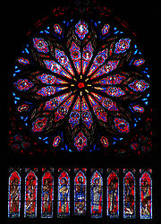
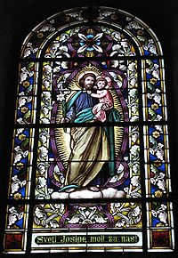
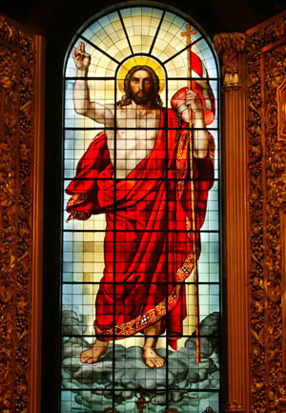
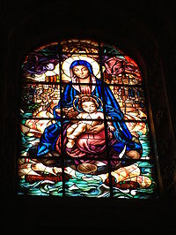
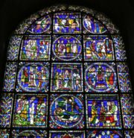

Slide 9
В конце позапрошлого века была изобретена новая технология сборки, получившая название “Тиффани”, по имени ее создателя. По ней каждая стеклянная пластина оправлялась фольгой, затем разрозненные стекла спаивали друг с другом. Отказ от жесткого металлического каркаса сделал возможным применение таких декоративных изделий не только в качестве стеклянного заполнения проемов в стенах, но и, например, в качестве плафонов для светильников или как отделка для потолков.
Следующая современная технология изготовления витражей называется “фьюзинг” (“спекание”). Суть этого метода заключается в том, что на цельном пласте стекла собирается рисунок будущего витража из кусочков цветного стекла, стеклянных гранул, шихты, дротов и т.п. Затем, стекло разогревается в специальной печи до температуры 850 градусов и спекается в цельный пласт. Не смотря на трудоемкость изготовления, витражи выполненные по технологии “фьюзинг”, могут иметь различную форму, толщину и фактуру. Это позволяет использовать их в качестве различных эффектных элементов интерьера: в виде перегородок, вставок в стене, в качестве столешницы. Выглядят такие витражи современно и эстетично, и пользуются заслуженной популярностью. Особенно нужно обратить на них свое внимание почитателям в интерьере постмодернизма и хай-тека

Slide 10
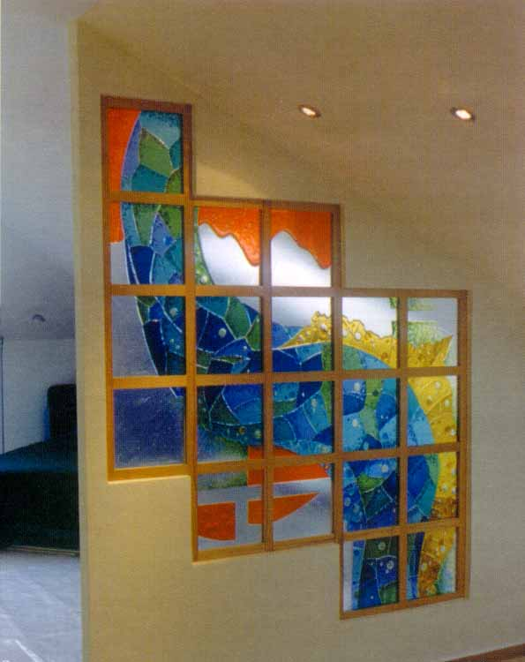
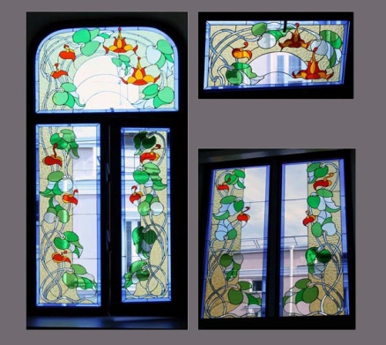
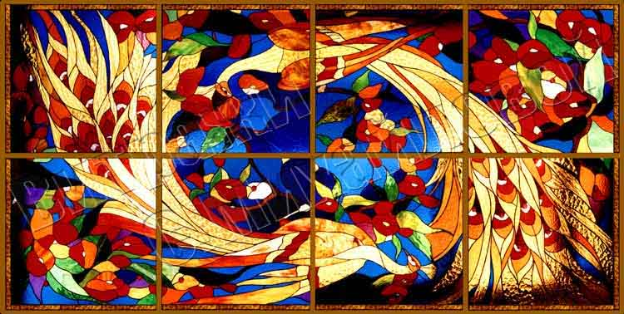
Существует также технология “кастинг”, известная у нас как “муранское стекло”. Для отливки витражей из него используются металлические формы, в нижней части которых есть рельефные углубления. В эти углубления заливается расплавленное цветное стекло, которое затем покрывается слоем прозрачного стекла. Но в отличие от стекла в технике “спекания” рисунок на “муранском стекле” ограничен той металлической формой, с помощью которой оно было изготовлено.
Новейшие технологии производства стекла значительно расширили возможности функционального использования витража. Наряду с привычным использованием витража как заполнения проема, все чаще стали встречаться приемы, где стекло используется в самых непредсказуемых вариантах: как декор подвесных потолков; как разграничивающие пространство перегородки, ширмы; как оформление плафонов, бра; как вставки в мебель (буфеты, шкафы) или столешницы; или как декоративное оформление помещений, в виде панно или вообще сплошных плоскостей.

Slide 11

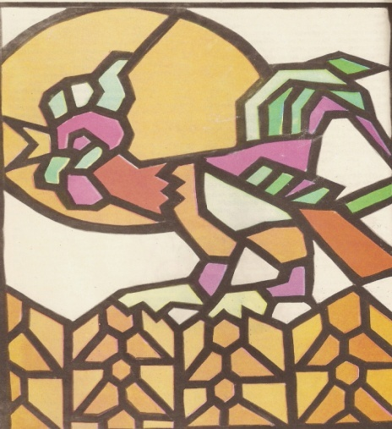
- Как вы думаете, зачем нужен витраж?
- Что изображают при выполнении витражей?

Slide 12
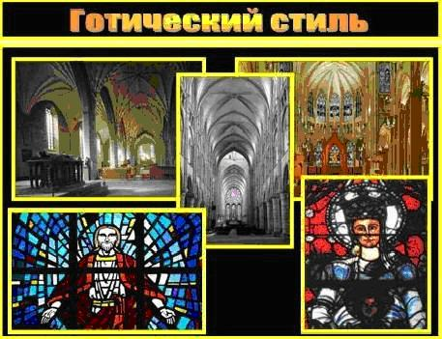
Стили витражей
Готический стиль. Мощное движение архитектурных форм вверх. Внутреннее пространство храма несмотря на его огромные размеры становится единым( в глубину, далее ввысь, к сводам.
Большие ажурные окна с их цветными стеклами - витражами делают легкой ,иллюзорной и легкопроницаемой преграду между интерьером собора и внешним миром.

Slide 13
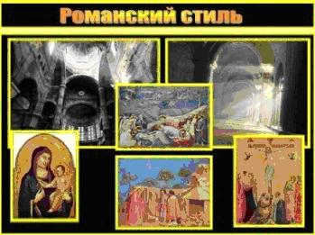
Цветные окна были украшением средневековых соборов в городах Западной Европы. Романский стиль( XI- XIIв.в.) обозначающий "в манере римлян".
Могущество католической Церкви. Суровая мощь.Монастырские ансамбли,в центре-храм. Огромная высота интерьеров. Единственную опору для перекрытия архитектура находит в стене.
В украшении интерьера большое место принадлежит живописи-фрескам и витражам. Пропорции фигур нарушаются , усиливается острота выразительности образов,им сообщается высокий, эмоциональный накал. Пророк.Витраж кафедрального собора в Аугсбурге Х IIв. Германия.

Slide 14
Сейчас выделяют несколько разных типов витражей в зависимости от техники изготовления:
1.Классический витраж — образован прозрачными кусками стекла, удерживаемыми перегородками из мягкого металла или пластика.
2.Накладной витраж — получается по технологии фьюзинга иногда наклеиванием элементов на основу.
3.Расписной витраж — на поверхность стекла наносится рисунок прозрачными красками.
4.Плёночный витраж — на поверхность стекла наклеивается свинцовая лента и разноцветная самоклеящаяся пленка (английская технология).
5.Комбинированный витраж.

Slide 15
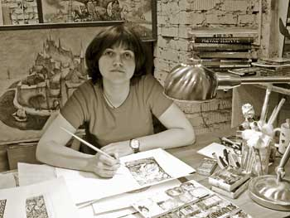
Светлана Михайлова окончила Московское художественное училище памяти 1905 года (станковое отделение) и Всероссийский институт кинематографии им. С. Герасимова (художественный факультет, отделение – художественное оформление игрового кино, специальность – художник по костюмам).
Первое место на XII Международном фестивале ВГИКа за дипломную работу (эскизы костюмов к роману Г. Маркес «Сто лет одиночества»). Призер 27-й Молодежной выставки художников Москвы, ноябрь 2003 года. Является членом Московского Союза художников (секция театра и кино).
Работала художником по костюмам в фильмах: «Безумное чаепитие», , «Наташа», а также «Коктебель» студии «Мосфильм», ставший серебряным призером 25-го Московского кинофестиваля 2003 года.
С 1999 года работает главным художником в витражной дизайн-студии.

Slide 16
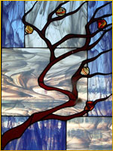
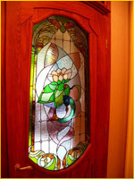
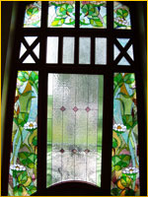
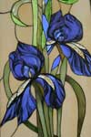
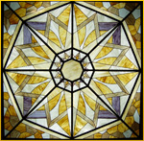
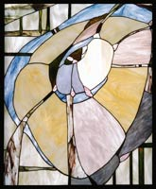
Витраж "Сакура"
Цветной витраж в двери
Витраж цветочной тематики
Люстра "Калейдоскоп"
Цветы
Абстракция

Slide 17

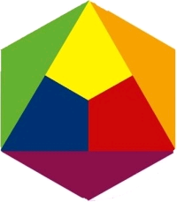
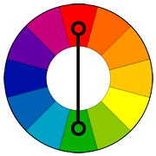
1. Цвета первого порядка (основные цвета).
2. Цвета второго порядка.
3.Дополнительные цвета.

Slide 18
Секреты мастерства
1. Витраж должен выполняться в чистом и сухом помещении. Сначала под стеклом укладываем шаблон витража.
2. Поверхность стекла, на которую будет наноситься витраж должна быть тщательно очищена. Следует также помнить, что некоторые чистящие вещества могут содержать добавки, оставляющие на поверхности слой, и поэтому не могут использоваться с самоприклеивающимися ленточками и цветной плёнкой.
3. Главная особенность витражей: все контурные линии изображения должны соприкасаться друг с другом и с мамой рамкой, как бы дробить рисунок на выразительные по очертаниям части – ячейки, в которых потом появляются узоры, цветные стекла.

Slide 19
Для выполнения витража вам потребуется:
1 группа: Эскиз, бумажный каркас с вырезанными оконцами, палитра красок, поролончики, кисти.
2 группа: Эскиз, бумажный каркас с вырезанными ячейками, цветная пленка, скотч.

Slide 20
Т/Б при работе с ножницами :
1. Работайте хорошо отрегулированными и заточенными ножницами.
2. Ножницы кладите кольцами к себе и передавайте кольцами вперед.
3. Не оставляйте ножницы раскрытыми.
4. Не играйте ножницами и не подносите их к лицу.
5. Следите за движением и положением лезвий во время работы.
6. Используйте ножницы только по назначению.

Slide 21
Правила гигиены и безопасности труда
1. Рабочую зону накрыть пленкой. Для защиты от загрязнений можно надеть фартук.
2 .Помещение проветривать.
3. На рабочем столе должен находиться спецлоток для мусора.
4. Палитру с краской, кисти, поролончики размещать справа от работающего.
5. Для сохранения чистоты цвета на стекле, желательно работать в перчатках для окраски волос.
6. Осторожно! Стекло! Края стекла обклеить скотчем или спецобработка.

Slide 22
Последовательность выполнения работы!
1 группа:
1.На обратной стороне каркаса приклей кусочки цветной пленки.
2.Поверни работу и покрась перемычки черной краской.
3.Витраж готов. Прикрепи к стеклу.
2группа:
1. Обезжирить стекло.
2. Прикрепить к стеклу скотчем каркас.
3. Нанеси поролоном краски прозрачным слоем.
4. Осторожно сними каркас.
5. Нанеси черной краской четкий графический рисунок.
6. Дайте краске просохнуть.

Slide 23
Физкультминутка
Едет, едет солнце
В золотой карете. (Руки согнуты, сжаты кулачки, передвигают ногами – «едут».)
Видит, видит солнце: (Руки под «козырек» - «вглядываются».)
Щенка, и петуха,
И козу с рогами, (Изображают животных произвольно.)
И как Петя во дворе
Машет кулаками. (Машут кулаками.)

Slide 24
Закрепление изученного материала
Что нового вы узнали на уроке?
Чему научились?
Понравилось ли вам работать в группе?
Что же такое витраж?
Сколько основных цветов в цветовом круге?
С чьим творчеством вы познакомились?
Какие виды витражей вы знаете?
Назовите технологическую последовательность выполнения витража?

Slide 25
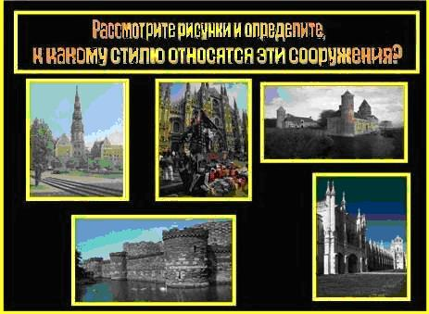

Slide 26
